Slide 1

اسم المقرر
قـــواعـــــــــد الــبيـانــــات
د. مصــــلح العضـــــــايله
جامعة الملك فيصل
عمادة التعلم الإلكتروني والتعليم عن بعد
1

Slide 2
المحاضرة السابعة
تصميم قواعد البيانات العلاقية
Design of Relational Database

Slide 3
عناصر المحاضرة
دورة حیاة قاعدة البیانات Database Life Cycle (DBLC)
مخطط قواعد البيانات Database Schema
التحويل من مخطط الكيان العلائقي إلى مخطط قواعد بيانات
  تحويل الكيان
  تحويل الصفة المركبة والصفة متعددة القيمة
  تحوي الكيان الضعيف
  تحويل العلاقات
مثال1(مخطط الكيان العلاقة لجامعة)
مثال2 (مخطط الكيان العلاقة لشركة)

Slide 4
دورة حیاة قاعدة البیانات Database Life Cycle (DBLC)
إن عملیة تطویر قاعدة البیانات تمر بمجموعة من المراحل،ھذه المراحل المتتالیة تسمى بدورة حیاة قاعدة البیانات.
ھذه المراحل أو دورة الحیاة تمر بصورة متزامنة ضمن مراحل دورة حیاة نظام المعلومات، كما یوضح الشكل التالي

Slide 5
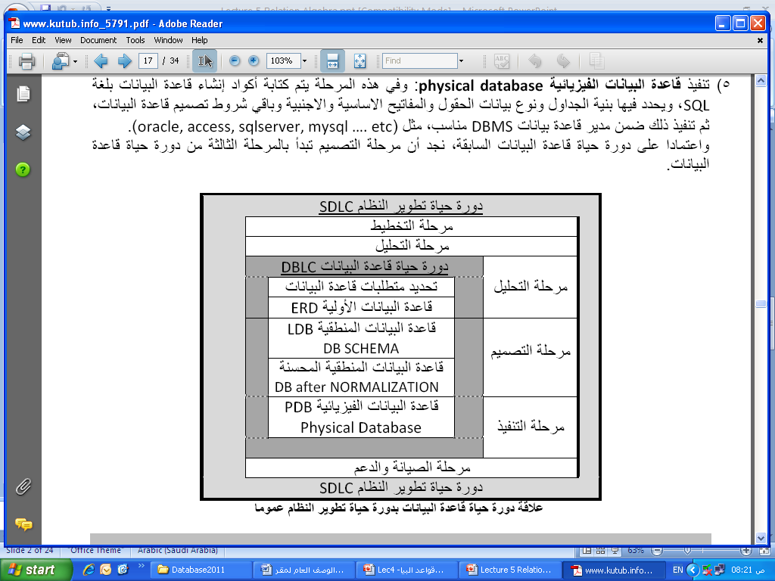
دورة حیاة قاعدة البیانات Database Life Cycle (DBLC)

Slide 6
دورة حیاة قاعدة البیانات Database Life Cycle (DBLC)
تتكون دورة حیاة قاعدة البیانات من المراحل التالیة:
تحدید المواصفات والمتطلبات الخاصة بقاعدة البیانات، وھي مرحلة جزئیة ضمن جمع مواصفات ومتطلبات نظام المعلومات في مرحلة التحلیل.
إعداد قاعدة البیانات الأولیة، وفیھا یتم تصمیم نموذج اولي للبیانات بواسطة مخططات الكيان العلاقة.( E-RD)
تصمیم قاعدة البیانات المنطقیة، تحویل قاعدة البیانات الأولیة، أو مخطط الكيان/العلاقة إلى مخطط الاسكیما ، وذلك بإتباع قواعد التحویل

Slide 7
دورة حیاة قاعدة البیانات Database Life Cycle (DBLC)
تتكون دورة حیاة قاعدة البیانات من المراحل التالیة:
تحسین قاعدة البیانات المنطقیة، وذلك بتطبیق قواعد تطبیع البیانات Normalization التي تھدف إلى تقلیل تكراریة البیانات، من أجل رفع كفاءة قاعدة البیانات ما أمكن.
تنفیذ قاعدة البیانات الفیزیائیة :physical database وفي ھذه المرحلة یتم كتابة أكواد إنشاء قاعدة البیانات بلغة SQL، ویحدد فیھا بنیة الجداول ونوع بیانات الحقول والمفاتیح الاساسیة والاجنبیة وباقي شروط تصمیم قاعدة البیانات، ثم تنفیذ ذلك ضمن مدیر قاعدة بیانات DBMS مناسب، مثل oracle, access, sqlserver, mysql …. etc))

Slide 8
مخطط قواعد البيانات Database Schema
مخطط قواعد البياناتDatabase Schema : هو مخطط يصف قاعدة البيانات بشكل رسومي تمهيدا لبنائه على شكل جداول في نظام إدراة قواعد بيانات DBMS
مخطط قواعد البيانات هو مخطط ينتج عن عملية إخضاع مخطط الكيان العلاقة لخوارزمية التحويلMapping Algorithm

Slide 9
مخطط قواعد البيانات Database Schema
لوصف مخطط قواعد البيانات ،نستخدم المصطلحات التالية:
  العلاقة (جدول السكیما) relation: أو يمكن أن نطلق عليها إسم الجداول ،وھي مكونات مخطط قاعدة البیانات الناتجة من إجراء عملیات تحویل مخطط كینونة- علاقة.
  الحقل field: ھو العمود column الذي یشكل جزء من مكونات الجدول، ویتكون من مجموعة من الأعمدة أو الحقول التي تتمیز بتجانس بیانات كل حقل، على أنھ یمكن أن یكون نوع بیانات كل حقل مختلفا عن بیانات النوع الآخر
  السجل Record: ھو الصف row الذي یمثل وحدة instance من وحدات الكیان، بعد تحویلھ إلى جدول، ویتكون الصف من الخلایا الناتجة عن تقاطعھ مع الأعمدة المكونة للجدول.

Slide 10
مخطط قواعد البيانات Database Schema
لوصف مخطط قواعد البيانات ،نستخدم المصطلحات التالية:
  المفتاح الرئیسي :Primary Key(PK) ھو حقل في جدول یتمیز بأن قیمھ وحیدة في جمیع صفوف الجدول، وتكون قیمتھ ممیزة لكل صف عن أي صف آخر.
  المفتاح الأجنبي :foreign key(FK) ھو حقل موجود في جدول وھو لا یمثل واحدة من صفاتھ، ولكنھ یعتبر مفتاح أجنبیا لأنھ یمثل جدولا آخر، ویجب أن یكون ھو نفسھ المفتاح الرئیسي في ذلك الجدول، أو على الأقل تكون قیمتھ وحیده unique value ویقوم المفتاح الأجنبي بتمثیل العلاقة relationship والربط بین جدولین.

Slide 11
التحويل من مخطط الكيان العلاقة إلى مخطط قواعد بيانات
Mapping ERD to DB schema
تتم عملیة تحویل مخطط ERD، بتطبیق مجموعة من الخطوات البسیطة، تسمى خوارزمیة التحویلMapping Algorithm، وتتكون ھذه الخطوات من جمیع الحالات البسیطة المحتملة، التي قد تكون موجودة في النموذج الأولى، ویتم تطبیق ھذه الخوارزمیة كاملة، مع تجاوز الحالات التي لم تظھر في النموذج الأولي

Slide 12
التحويل من مخطط الكيان العلاقة إلى مخطط قواعد بيانات
Mapping ERD to DB schema
خوارزمية التحويل (Mapping Algorithm):
  تحويل الكيانات العادية (القوية)
  تحويل الكيانات الضعيفة
  تحويل العلاقات الثنائية من النوع1:1
  تحويل العلاقات الثنائية من النوع 1:N
  تحويل العلاقات الثنائية من النوع N:M
  تحويل الصفات متعددة القيم
  تحويل العلاقات فوق الثنائية

Slide 13
التحويل من مخطط الكيان العلاقة إلى مخطط قواعد بيانات
Mapping ERD to DB schema
١. تحویل أنواع الكیانات العادیة: یتم ھنا تحویل جمیع الكیانات العادیة، أي الكیانات غیر الضعیفة، بإنشاء جدول یتكون من الحقول التي تقابل صفات ذلك الكیان. ویتم تحدید أحد مفاتیح الكیان، وتسمیتھ بالمفتاح الرئیسي primary key(PK) وإذا كانت الصفة التي تمثل المفتاح من النوع المركب فإن المفتاح الرئیسي سیكون مجموعة الحقول التي تنشأ من الصفة المركبة.

Slide 14
التحويل من مخطط الكيان العلاقة إلى مخطط قواعد بيانات
Mapping ERD to DB schema
٢. تحویل الكیانات الضعیفة: یتم تحویل كل واحدة من الكیانات الضعیفة، بإنشاء جدول یتكون من الحقول التي تقابل صفات ذلك الكیان، كما یجب إضافة المفتاح الرئیسي للكیان القوي الذي یتبعھ ذلك الكیان الضعیف، ویكون المفتاح الرئیسي PK للجدول الجدید، عبارة عن مفتاح مركب مكون من المفتاح الأجنبي FK بالإضافة إلى المفتاح الجزئي (Partial Key) الخاص بھ.

Slide 15
التحويل من مخطط الكيان العلاقة إلى مخطط قواعد بيانات
Mapping ERD to DB schema
٣. تحویل العلاقات الثنائیة من النوع (1:1): إذا كانت العلاقة بین الكیانین علاقة واحد-إلى-واحد فإن عملیة التحویل تتم وفق عدة خیارات أشھرھا، خیار یسمى بطریقة المفتاح الأجنبي، وفیھ یتم إضافة المفتاح الرئیسي لأحد الجدولین إلى الجدول الآخر كمفتاح أجنبي ویفضل أن یكون الجدول الذي یحتوي على المفتاح الأجنبي، ھو الجدول الذي یكون نوع قید اشتراكھ في العلاقة، من نوع (الاشتراك الكلي)

Slide 16
التحويل من مخطط الكيان العلاقة إلى مخطط قواعد بيانات
Mapping ERD to DB schema
٤. تحویل العلاقات الثنائیة من النوع (1:N): یتم ھنا إنشاء جدولین لتمثیل الكیانین المرتبطین، على أن یتم تطبیق طریقة المفتاح الأجنبي السابقة، وذلك بإضافة المفتاح الرئیسي للجدول من جھة العلاقة (N) إلى الجدول الآخر المرتبط بالعلاقة ( ١)، بغض النظر عن نوع قید الاشتراك.

Slide 17
التحويل من مخطط الكيان العلاقة إلى مخطط قواعد بيانات
Mapping ERD to DB schema
٥. تحویل العلاقات الثنائیة من النوع (N:M): في ھذا النوع من العلاقات، یتم استحداث جدول جدید، فیكون الناتج من ھذه العلاقة ثلاثة جداول، جدولین لتمثیل الكیانین المرتبطین بالعلاقة ویضم الجدول الثالث حقلین كمفتاحین أجنبیین یمثلان المفتاحین الرئیسیین في الجدولین، ویمكن إضافة أي حقل آخر یكون لھ مغزى، كأن تكون العلاقة لھا صفة بذاتھا، فتتحول الصفة إلى حقل في الجدول الجدید.

Slide 18
التحويل من مخطط الكيان العلاقة إلى مخطط قواعد بيانات
Mapping ERD to DB schema
٦. تحویل الصفات متعددة القیم: یتم في ھذه الحالة، عادة، إنشاء جدول جدید یضم الصفة المتعددة القیم كحقل، ویضاف إلى الجدول مفتاح أجنبي FK یكون ممثلا للمفتاح الرئیسي في الجدول الناتج من الكیان الذي یحتوي على الصفة متعددة القیم. أما الصفات المركبة فتتحول إلى صفات بسیط، فحقول عادیة كما أوضحنا أعلاه، والصفات ذات القیم المشتقة تلغى من الجدول، لأنھا صفات قابلھا للاشتقاق من صفات أخرى، فلا داعي لوجودھا

Slide 19
التحويل من مخطط الكيان العلاقة إلى مخطط قواعد بيانات
Mapping ERD to DB schema
٧. تحویل العلاقات غیر الثنائیة، كالعلاقة الثلاثیة وما فوقھا: في حالات نادرة تظھر لدینا علاقات معقدة، كالعلاقة الثلاثیة (بین ثلاثة كیانات) والرباعیة وما فوقھا، وتعالج ھذه الحالة بطریقة معالجة الحالة الخامسة (حالة تحویل العلاقات الثنائیة من النوع ((N:M حیث یتم إنشاء جدول جدید، وإضافة المفاتیح الرئیسیة للجداول المشتركة، حسب عددھا، إلى الجدول الجدید كمفاتیح أجنبیة مكونة بمجموعھا، مفتاحا مركبا یمثل المفتاح الرئیسي للجدول.

Slide 20
التحويل من مخطط الكيان العلاقة إلى مخطط قواعد بيانات
Mapping ERD to DB schema
تمرين: حول كل من نماذج الكيان العلاقة التاليين إلى ما يقابلهما من مخطط قواعد البيانات Database Schema

Slide 21
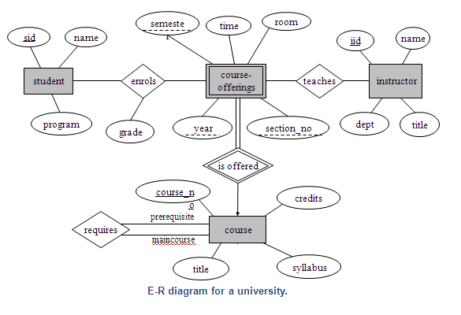
مثال1

Slide 22
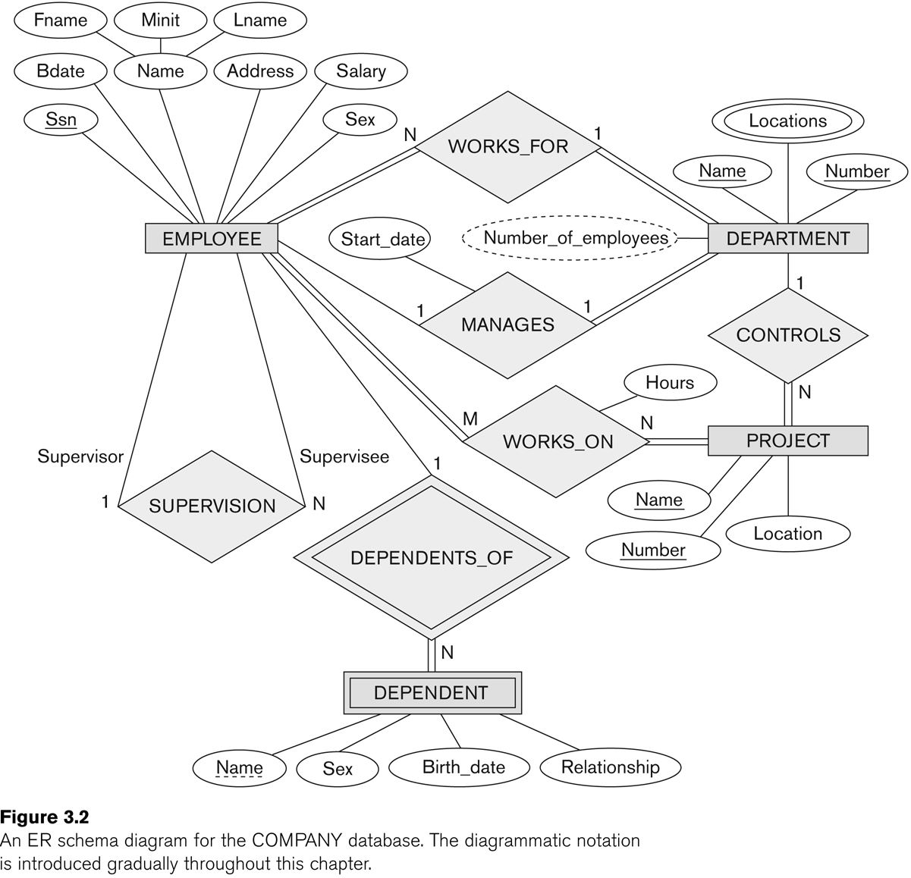
مثال2

Slide 23
تحويل مخطط الكيان العلاقة لجامعةإلى ما يقابله من مخطط قواعد البيانات (جداول)
M
N
M
1
M
M
1
N

Slide 24
تحويل مخطط الكيان العلاقة لجامعةإلى ما يقابله من مخطط قواعد البيانات (جداول)
نبدأ بتحويل الكيان العادي:
يتم تمثيل الكيان العادي (القوي) بشكل المستطيل أحادي الإطار، ويحتوي مخطط الكيان العلائقي السابق على ثلاث كيانات هي:
  الطالب (Student)
  المحاضر(Instructor)
  المقرر(Course)

Slide 25
تحويل مخطط الكيان العلاقة لجامعةإلى ما يقابله من مخطط قواعد البيانات (جداول)
وتتم عملية تحويل الكيانات القوية بتمثيل كل منها بجدول يحمل إسم الكيان ، ويحتوي حقولا تمثل الصفات(تمثل الصفات بالشكل البيضاوي) المرتبطة(الارتباط يمثل بخط مستقيم) بالكيان.
في حالة الصفة المركبة(شكل بيضاوي مرتبط باشكال بيضاوية جزئية) يتم أخذ الأجزاء المكونة للصفة المركبة.
يتم تجاهل الصفة المشتقة(تمثل بشكل بيضاوي متقطع الاطار) بسبب القدرة على إشتقاقها بجملة إستعلام.
أما الصفة متعددة القيمة(تمثل بشكل بيضاوي مزدوج الإطار) فيتم إنشاؤها في جدول مستقل يحمل إسم الكيان والصفة متعددة القيمة، ويحتوي حقولا تمثل الصفة متعددة القيمة وصفة المفتاح الرئيسي للكيان.

Slide 26
تحويل مخطط الكيان العلاقة لجامعةإلى ما يقابله من مخطط قواعد البيانات (جداول)
  نلاحظ في هذا المثال أن كل الصفات من النوع البسيط
  ويكون المفتاح الرئيسي (Primary Key)للجدول هو مجموعة صفات المفتاح الرئيسي المرتبطة بالكيان
  وينتج عن عملية التحويل الجداول التالية:
STUDENT | sid | name | program
INSTRUCTOR | iid | name | dept | title
COURSE | courseno | title | syllabus | Credits

Slide 27
تحويل مخطط الكيان العلاقة لجامعةإلى ما يقابله من مخطط قواعد البيانات (جداول)
2. تحويل الكيان الضعيف:
  يتم تمثيل الكيان الضعيف بشكل مستطيل مزدوج الإطار، وسبب ضعف الكيان ، ينتج من عدم وجود صفة مفتاح رئيسي له، ولكن يحتوي على صفة مفتاح جزئي، ولدينا في هذا المثال كيان ضعيف واحد هو:
  كيان الشعب الفصلية المقترحة(Course-Offerings)
  ويحتوي هذا الكيان على صفات المفتاح الجزئي التالية:
    السنة(Year)
    الفصل(Semester)
    رقم الشعبة(Section-no)
  ويجب أن يرتبط الكيان الضعيف بكيان قوي بواسطة علاقة تعريف(تمثل علاقة التعريف بشكل معين مزدوج الإطار)، وذلك في سبيل تقوية الكيان الضعيف.

Slide 28
تحويل مخطط الكيان العلاقة لجامعةإلى ما يقابله من مخطط قواعد البيانات (جداول)
  وتتم عملية تحويل الكيان الضعيف بتحويله إلى جدول يحمل إسم الكيان الضعيف،ويحتوي حقولا من الصفات المرتبطة به ، بالاضافة إلى حقل المفتاح الرئيسي من جدول الكيان القوي المرتبط معه بعلاقة تعريف،وفي حال وجود أي صفة على علاقة التعريف، يتم تمثيلها بحقل في الجدول. ويكون المفتاح الرئيسي للجدول هو مفتاح الكيان القوي بالإضافة الى المفاتيح الجزئية في الكيان الضعيف.
  وينتج عن عملية التحويل الجدول التالي:
COURSE-OFFERINGS | courseno | secno | year | semester | time | room

Slide 29

تحويل مخطط الكيان العلاقة لجامعةإلى ما يقابله من مخطط قواعد البيانات (جداول)
  وبذلك يرتبط جدول الشعب الفصلية المقترحة(Course-Offerings) بجدول المقرر(Course) بوجود المفتاح الأجنبي(Foreign Key)رقم المقرر (courseno)

Slide 30
تحويل مخطط الكيان العلاقة لجامعةإلى ما يقابله من مخطط قواعد البيانات (جداول)
3.تحويل العلاقات:
  يتم تمثيل العلاقة بشكل معين أحادي الإطار
  في هذه الحالة يتم التعامل مع العلاقة حسب نوعها كل على حده، حيث تصنف العلاقات إلى الأنواع التالية:
    علاقة واحد إلى واحد (One-to-One Relationship)
    علاقة واحد إلى كثير (One-to-Many)
    علاقة كثير إلى كثير(Many-to-Many)
  يتم تجاهل علاقة التعريف (شكل معين مزدوج الإطار)، لانه تم بناؤها مسبقا عند تحويل الكيان الضعيف

Slide 31
تحويل مخطط الكيان العلاقة لجامعةإلى ما يقابله من مخطط قواعد البيانات (جداول)
3.أ) تحويل علاقة واحد إلى واحد:
  إذا كانت العلاقة بین الكیانین علاقة واحد-إلى-واحد فإن عملیة التحویل تتم وفق عدة خیارات أشھرھا، خیار یسمى بطریقة المفتاح الأجنبي، وفیھ یتم إضافة المفتاح الرئیسي لأحد الجدولین إلى الجدول الآخر كمفتاح أجنبي ویفضل أن یكون الجدول الذي یحتوي على المفتاح الأجنبي، ھو الجدول الذي یكون نوع قید اشتراكھ في العلاقة، من نوع (الاشتراك الكلي).وفي حال وجود صفة على العلاقة يتم إضافتها كحقل إضافي مع المفتاح الأجنبي.
  في هذا المثال لاتوجد علاقة من النوع واحد- إلى- واحد

Slide 32
تحويل مخطط الكيان العلاقة لجامعةإلى ما يقابله من مخطط قواعد البيانات (جداول)
3.ب) تحويل علاقة واحد إلى كثير:
  في هذه الحالة يتم أخذ نسخة من المفتاح الرئيسي من الجدول ذو طرف العلاقة واحد ويتم إضافته كحقل مفتاح أجنبي في جدول طرف العلاقة كثير. وفي حال وجود صفة على العلاقة يتم إضافتها كحقل إضافي مع المفتاح الأجنبي.
  في هذا المثال لدينا علاقة يُدرس(teaches)بين كيان المحاضر(Instructor) وكيان الشعب الفصلية المقترحة(Course-Offerings)،

Slide 33
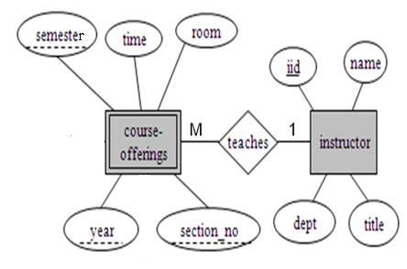
تحويل مخطط الكيان العلاقة لجامعةإلى ما يقابله من مخطط قواعد البيانات (جداول)
    في هذا المثال لدينا علاقة يُدرس(teaches)بين كيان المحاضر (Instructor) وكيان الشعب الفصلية المقترحة (Course-Offerings).

Slide 34
تحويل مخطط الكيان العلاقة لجامعةإلى ما يقابله من مخطط قواعد البيانات (جداول)
  وعليه يتم أخذ المفتاح الرئيسي (iid) من جدول Instructor كونه طرف العلاقة واحد ، ويضاف كمفتاح أجنبي في جدول course-offerings، وبالتالي يتم تعديل جدول Course-Offerings ليصبح بالشكل التالي:
COURSE-OFFERINGS | courseno | secno | year | semester | time | room | iid

Slide 35
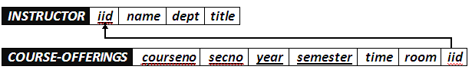
تحويل مخطط الكيان العلاقة لجامعةإلى ما يقابله من مخطط قواعد البيانات (جداول)
  وبذلك يرتبط جدول الشعب الفصلية المقترحة(Course-Offerings) بجدول المحاضر (Instructor) بوجود المفتاح الأجنبي رقم المحاضر (iid)

Slide 36
تحويل مخطط الكيان العلاقة لجامعةإلى ما يقابله من مخطط قواعد البيانات (جداول)
3.ج) تحويل علاقة كثير إلى كثير:
  في هذا النوع من العلاقات يتم إنشاء جدول جديد يحمل إسم العلاقة، وتكون حقوله هي حقول المفتاح الرئيسي من كلا الجدولين المشاركين في العلاقة مكونة المفتاح الرئيسي للجدول الجديد، وفي حال وجود صفة على العلاقة يتم إضافتها كحقل إضافي في الجدول

Slide 37
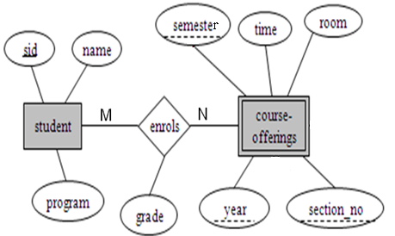
تحويل مخطط الكيان العلاقة لجامعةإلى ما يقابله من مخطط قواعد البيانات (جداول)
  في هذا المثال، يوجد لدينا علاقتين من نوع كثير إلى كثير، هما:
    علاقة يُسَجِّل (enrols)

Slide 38
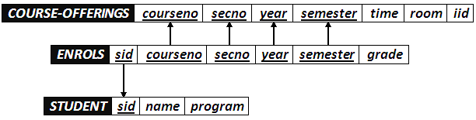
تحويل مخطط الكيان العلاقة لجامعةإلى ما يقابله من مخطط قواعد البيانات (جداول)
  ينتج عن هذه العلاقة الجدول التالي:
ENROLS | sid | courseno | secno | year | semester | grade
وبذلك يرتبط جدول الشعب الفصلية المقترحة (Course-Offerings) بجدول الطالب (Student) وجدول يُسجل (Enrolls)بوجود المفتاح الأجنبي رقم الطالب (sid) من جدول الطالب، والمفتاح الأجنبي (courseno, secno, semester, year)من جدول الشعب الفصلية المقترحة (Course-Offerings)

Slide 39
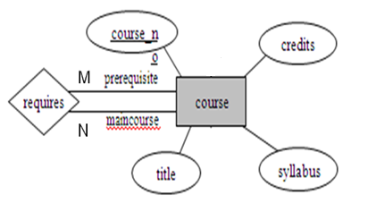
تحويل مخطط الكيان العلاقة لجامعةإلى ما يقابله من مخطط قواعد البيانات (جداول)
    2)علاقة يتطلب (Requires)
    هذه العلاقة تسمى علاقة تغذية راجعة (Recursive Relationship)،أو علاقة كيان مع نفسه،ويمكن تصنيفها كعلاقة أحادية ذات تغذية راجعة، وفي هذا النوع من العلاقات يتم وضع التسمية المقترحة لحقول الجدول الناتج كون الحقول ناتجة عن حقل واحد هو حقل المفتاح الرئيسي، وبالتالي يجدر بنا إعادة التسمية لتفادي الخطأ في تشابه الإسم.

Slide 40
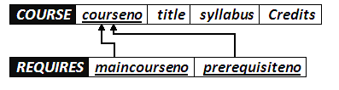
تحويل مخطط الكيان العلاقة لجامعةإلى ما يقابله من مخطط قواعد البيانات (جداول)
    وينتج عن هذه العلاقة الجدول التالي:
REQUIRES | maincourseno | prerequisiteno
    وبذلك يرتبط جدول يتطلب(Requires) مع جدول المقرر(course)

Slide 41
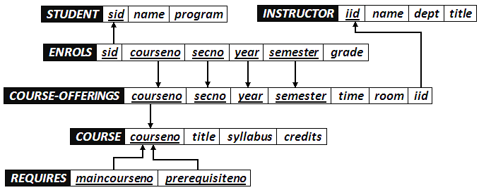
تحويل مخطط الكيان العلاقة لجامعةإلى ما يقابله من مخطط قواعد البيانات (جداول)
وبذلك نكون قد أنشأنا مخطط قواعد البيانات الناتج عن التحويل للمثال رقم (1)، وهو على الشكل التالي:
نلاحظ الارتباط الوثيق بين جداول قاعدة البيانات، فلا يجوز أن يكون هناك جدول دون علاقة بباقي الجداول، أو بمعزل عن الجداول الأخرى في قاعدة البيانات

Slide 42
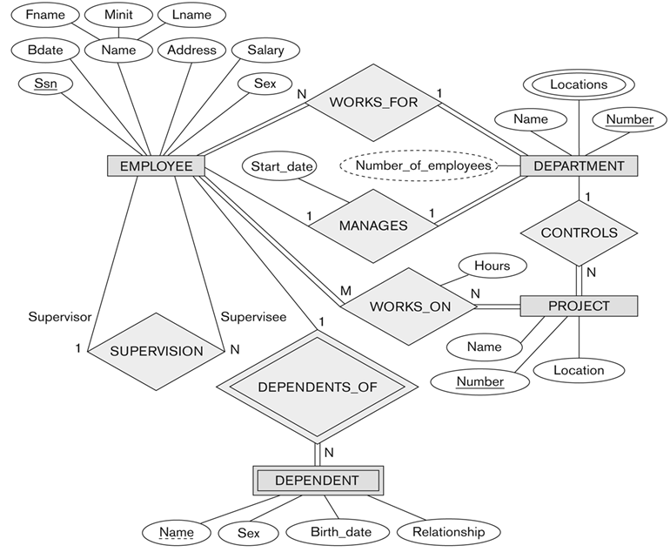
تحويل مخطط الكيان العلاقة لشركة إلى ما يقابله من مخطط قواعد البيانات (جداول)

Slide 43
تحويل مخطط الكيان العلاقة لشركة إلى ما يقابله من مخطط قواعد البيانات (جداول)
نبدأ بتحويل الكيان العادي:
  يحتوي مخطط الكيان العلائقي السابق على ثلاث كيانات عادية هي:
    الموظف (Employee)
    القسم(Department)
    المشروع(Project)

Slide 44
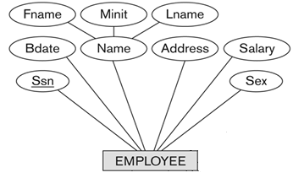
تحويل مخطط الكيان العلاقة لشركة إلى ما يقابله من مخطط قواعد البيانات (جداول)
  1.أ) كيان الموظف (Employee)
    نلاحظ في هذا الكيان وجود صفة مركبة هي صفة الإسم(Name)والتي تتكون من الصفات الجزئية الاسم الأول (Fname) ، و حرف الاسم الأوسط (Minit) ، والاسم الأخير (Fname). وكما اوضحنا سابقا ، فإن الصفة المركبة في عملية التحويل تدرج بصفاتها الجزئية فقط
    وينتج عن عملية التحويل الجدول التالي:
EMPLOYEE | Ssn | Fname | Minit | Lname | Bdate | Address | Salary | Sex

Slide 45
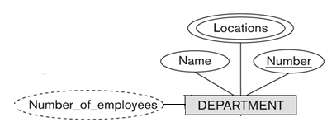
تحويل مخطط الكيان العلاقة لشركة إلى ما يقابله من مخطط قواعد البيانات (جداول)
  1.ب) كيان القسم (Department)
    نلاحظ في هذا الكيان وجود صفة مشتقة هي عدد الموظفين (Number of employees)، وذكرنا سابقا أننا في عملية التحويل نتجاه هذه الصفة ،ليتم بناؤها لاحقا بجملة إستعلام
    كما نلاحظ وجود صفة متعددة القيمة وهي المواقع (locations)وذكرنا سابقا أن الصفة متعددة القيمة يتم تحويلها إلى جدول مستقل مع المفتاح الرئيسي للكيان ،ويكون إسم الجدول مكون من إسم الكيان مضافا إليه إسم الصفة متعددة القيمة.

Slide 46
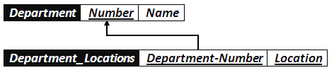
تحويل مخطط الكيان العلاقة لشركة إلى ما يقابله من مخطط قواعد البيانات (جداول)
    وينتج عن عملية التحويل الجدولين التاليين:

Slide 47
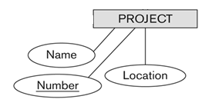
تحويل مخطط الكيان العلاقة لشركة إلى ما يقابله من مخطط قواعد البيانات (جداول)
  1.ج) كيان المشروع:
    هذا الكيان يحتوي على صفات بسيطة فقط،وبالتالي ينتج عن عملية التحويل الجدول التالي:
Project | Number | Name | Location

Slide 48
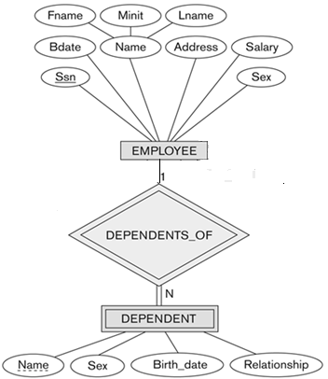
تحويل مخطط الكيان العلاقة لشركة إلى ما يقابله من مخطط قواعد البيانات (جداول)
2.تحويل الكيان الضعيف:
  في هذا المثال كيان ضعيف واحد هو:
    كيان المعتمد على (Dependent)، حيث يصف هذا الكيان أفراد عائلة الموظف المعتمدين عليه في إعالتهم.

Slide 49
تحويل مخطط الكيان العلاقة لشركة إلى ما يقابله من مخطط قواعد البيانات (جداول)
  ويحتوي هذا الكيان على صفة المفتاح الجزئي الإسم (Name)،التالية:
  و يرتبط هذا الكيان الضعيف بكيان قوي هو كيان الموظف (Employee) بواسطة علاقة التعريف يعتمد على (Dependent_of).
  وتتم عملية تحويل الكيان الضعيف بتحويله إلى جدول يحمل إسم الكيان الضعيف(Dependent)،ويحتوي حقولا من الصفات المرتبطة به ، بالاضافة إلى حقل المفتاح الرئيسي من جدول الكيان القوي(Employee) المرتبط معه بعلاقة التعريف(Dependent-of). ويكون المفتاح الرئيسي للجدول هو مفتاحا للكيان القوي(Empoyee-Ssn) بالإضافة إلى المفتاح الجزئي في الكيان الضعيف (Dependent-Name).

Slide 50

تحويل مخطط الكيان العلاقة لشركة إلى ما يقابله من مخطط قواعد البيانات (جداول)
    وينتج عن عملية التحويل الجدول التالي:
DEPENDENT | Employee-Ssn | Dependent-Name | Relationship | Sex | Birth_date
    وبذلك يرتبط جدول (Dependent) بجدول (Employee) بوجود المفتاح الأجنبي رقم الموظف (Employee-Ssn).

Slide 51
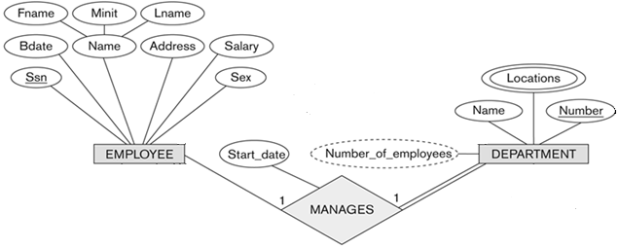
تحويل مخطط الكيان العلاقة لشركة إلى ما يقابله من مخطط قواعد البيانات (جداول)
2.تحويل العلاقات:
  3.أ) تحويل علاقة واحد إلى واحد:
    في هذا المثال توجد علاقة من النوع واحد- إلى- واحد ،وهي علاقة (Manages)بين كيان الموظف،وكيان القسم، والعلاقة ذات إشتراك كلي من جهة القسم ، مع وجود الصفة (start_date ) على العلاقة.

Slide 52
تحويل مخطط الكيان العلاقة لشركة إلى ما يقابله من مخطط قواعد البيانات (جداول)
    وبناءا علي النقطة السابقة ، يتم أخذ نسخة من المفتاح الرئيسي لجدول الموظف (Employee_Ssn)، مضافا إليها الصفة على العلاقة (start_date)، ووضعهما كتعديل على جدول القسم(department)، ويفضل إعادة تسمية المفتاح الرئيسي ليدل على العلاقة وهي علاقة ادارة ، فهو مدير (Manager)، وبالتالي بدلا من التسمية Employee_Ssn تصبح التسمية Manager_Ssn
    وعليه يتم التعديل على جدول القسم(Department)ليصبح بالشكل التالي:
Department | Number | Name | Manager-Ssn | Start_date

Slide 53

تحويل مخطط الكيان العلاقة لشركة إلى ما يقابله من مخطط قواعد البيانات (جداول)
    وبذلك يرتبط جدول (Department) بجدول (Employee) بوجود المفتاح الأجنبي رقم الموظف (Employee-Ssn).

Slide 54
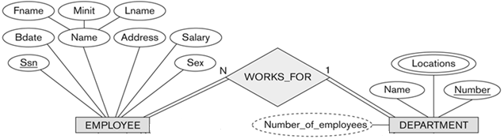
تحويل مخطط الكيان العلاقة لشركة إلى ما يقابله من مخطط قواعد البيانات (جداول)
  3.ب) تحويل علاقة واحد إلى كثير:
    في هذا المثال لدينا ثلاث علاقات من نوع واحد إلى كثير وهي:
      1.علاقة موظف يعمل في قسم(Works_for)

Slide 55

تحويل مخطط الكيان العلاقة لشركة إلى ما يقابله من مخطط قواعد البيانات (جداول)
    نتيجة لهذه العلاقة يتم التعديل على جدول الموظف(Employee) ليحتوي على رقم القسم(Department_Number) الذي يعمل فيه، ليصبح جدول الموظف (Employee) بالشكل التالي:
    وعليه تتوثق العلاقة بين جدول الموظف والقسم، بإضافة مفتاح أجنبي جديد، وهو رقم القسم في جدول الموظف، كما يظهر في الشكل التالي:
EMPLOYEE | Ssn | Fname | Minit | Lname | Bdate | Address | Salary | Sex | Department-Number

Slide 56
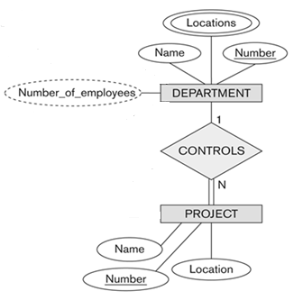
تحويل مخطط الكيان العلاقة لشركة إلى ما يقابله من مخطط قواعد البيانات (جداول)
      2)علاقة قسم يتحكم بمشروع (Controls)

Slide 57

تحويل مخطط الكيان العلاقة لشركة إلى ما يقابله من مخطط قواعد البيانات (جداول)
      نتيجة لهذه العلاقة يتم التعديل على جدول المشروع (Project) ليحتوي على رقم القسم(Department_Number) الذي يتحكم في المشروع، ليصبح جدول المشروع (Project) بالشكل التالي:
      وعليه يرتبط جدول القسم بجدول المشروع بواسطة المفتاح الأجنبي رقم القسم (Department-Number) الذي تم إضافته إلى جدول المشروع ، كما يظهر في الشكل التالي:
Project | Number | Name | Location | Department_Number

Slide 58
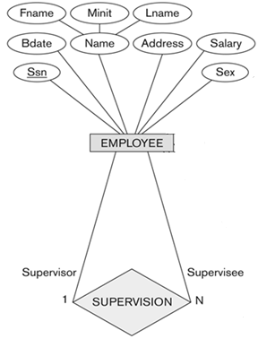
تحويل مخطط الكيان العلاقة لشركة إلى ما يقابله من مخطط قواعد البيانات (جداول)
      3)علاقة إشراف موظف على موظف (Supervision):

Slide 59
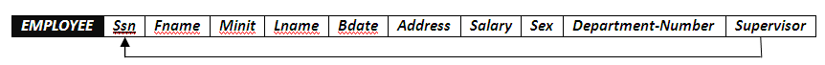
تحويل مخطط الكيان العلاقة لشركة إلى ما يقابله من مخطط قواعد البيانات (جداول)
      هذه العلاقة هي علاقة أحادية ذات تغذية راجعة،أي علاقة كيان على نفسه.
      نتيجة هذه العلاقة أن يتم إضافة حقل جديد هو حقل المشرف (Supervisor)،وهو حقل يعبر عن رقم الموظف، مع إعطائه خصوصية كونه مشرفا على غيره من الموظفين.الحقل يتم إضافته إلى جدول الموظف (Employee) ليصبح بالشكل التالي:

Slide 60
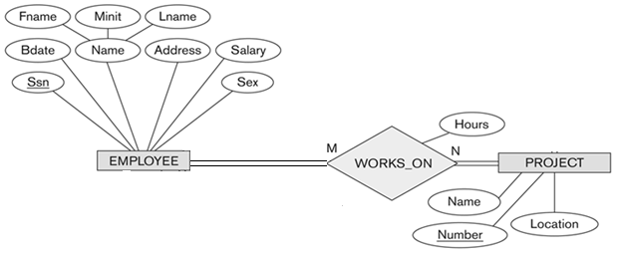
تحويل مخطط الكيان العلاقة لشركة إلى ما يقابله من مخطط قواعد البيانات (جداول)
  3.ج) تحويل علاقة كثير إلى كثير:
    في هذا المثال، يوجد لدينا علاقة واحدة من نوع كثير إلى كثير، هي علاقة موظف يعمل على مشروع (Works_on)

Slide 61
تحويل مخطط الكيان العلاقة لشركة إلى ما يقابله من مخطط قواعد البيانات (جداول)
    وفي هذه الحالة يتم إنشاء جدول جديد تحت إسم العلاقة (Works-on)، ونقوم بأخذ المفتاح الرئيس من كل الجدولين ، الموظف (Employee) والمشروع (Project)، بالإضافة إلى الصفة عدد الساعات (Hours) المرتبطة بالعلاقة، ويصبح لدينا الجدول التالي:
WORKS_ON | Employee-Ssn | Project-Number | Hours

Slide 62
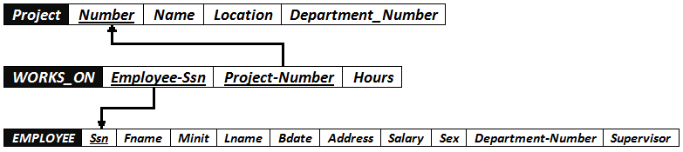
تحويل مخطط الكيان العلاقة لشركة إلى ما يقابله من مخطط قواعد البيانات (جداول)
    وبذلك يرتبط جدول الموظف (Employee) وجدول المشروع (Project) عن طرق الجدول الجديد (Works_on) عن طريق المفاتيح الأجنبية رقم الموظف (Employee-Ssn) من جدول الموظفEmployee ، ورقم المشروع (Project-Number) من جدول المشروع (Project)

Slide 63
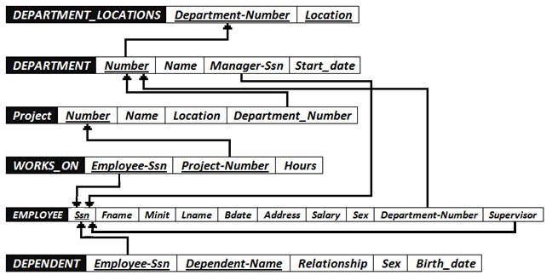
تحويل مخطط الكيان العلاقة لشركة إلى ما يقابله من مخطط قواعد البيانات (جداول)
وبذلك نكون قد أنشأنا مخطط قواعد البيانات الناتج عن التحويل للمثال رقم (2)، وهو على الشكل التالي:

Slide 64

بحمد الله

